Slide 1
基于有限元模型的肿瘤细胞生长的并行计算研究
(预答辩)
华南理工大学：吴 杰
指导老师：董守斌
jie.wu@scut.edu.cn

Slide 2
内容提纲
课题研究背景与意义
单细胞模拟生长
  模拟点获取
  网格面划分
  生长计算
  矩阵、向量装配
多细胞模拟生长
算法并行化

Slide 3
国内外研究现状
人类发现肿瘤已有3000年以上历史。不仅人类患肿瘤，动、植物也有肿瘤。
直到19世纪应用显微镜后，才建立了目前肿瘤学的框架
20世纪以来，由于自然科学的发展、基础理论研究与新技术的应用，肿瘤学研究有了长足的进步。
1972年，H. Greenspan运用化学物质的反应扩散原理结合考虑细胞的繁衍与死亡的规律，提出了一个偏微分方程组的自由边界问题来描述早期肿瘤的生长。

Slide 4
国内外研究现状（续）
此后，J.Adam, M.Chaplain, H.Byrne, J.Ward, J.King, G.Petter,C .Pleas提出了一系列以偏微分方程自由边界问题表述的肿瘤生长模型 。
当前最广泛运用的模型为细胞的Potts模型。

Slide 5
研究目标
肿瘤生长分为三个阶段：无血管肿瘤生长(avascular tumor growth)、血管生成(angiogenesis)和有血管肿瘤生长(vascular tumor growth)。
研究单细胞增长过程中的形状变化。
研究肿瘤的生长机制。
加快在多细胞情况下的计算速度。

Slide 6
内容提纲
课题研究背景与意义
单细胞模拟生长
  模拟点获取
  网格面划分
  矩阵、向量装配
  细胞分裂
多细胞模拟生长
算法并行化
结果分析

Slide 7
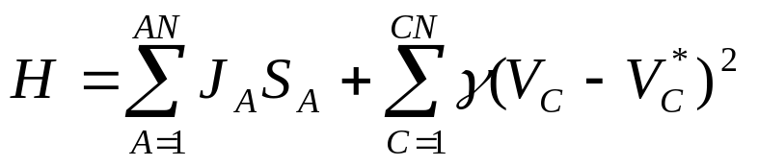
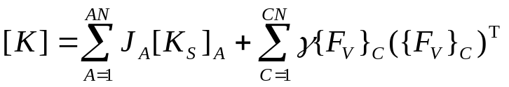
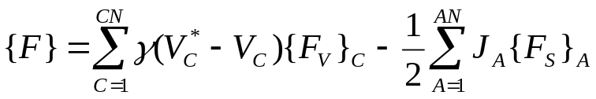

公式推导
能量公式
计算公式

Slide 8
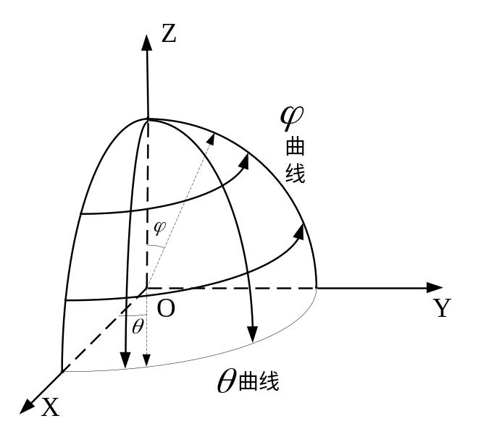
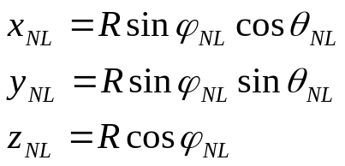
肿瘤描述点坐标获取（参数方程法）
当前的网格划分是采用

Slide 9
网格面划分方法（delaunay映射法）
把球体划分成两部分（上半球，下半球）
把点集映射到xy平面
采用逐点加入法(Bowyer-Watson算法)

Slide 10
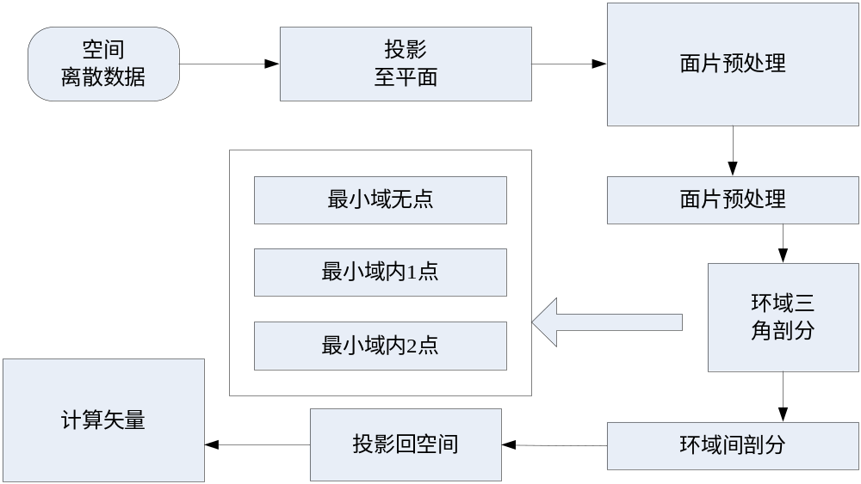
Delaunay划分三维图形流程图

Slide 11
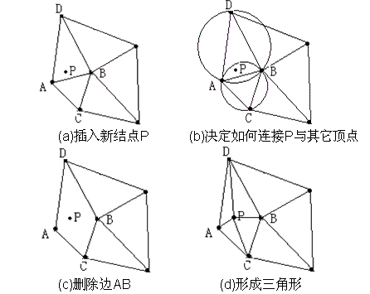
Bowyer-Watson算法

Slide 12
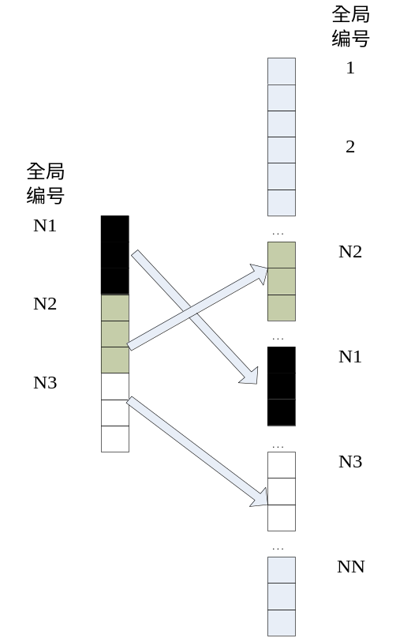
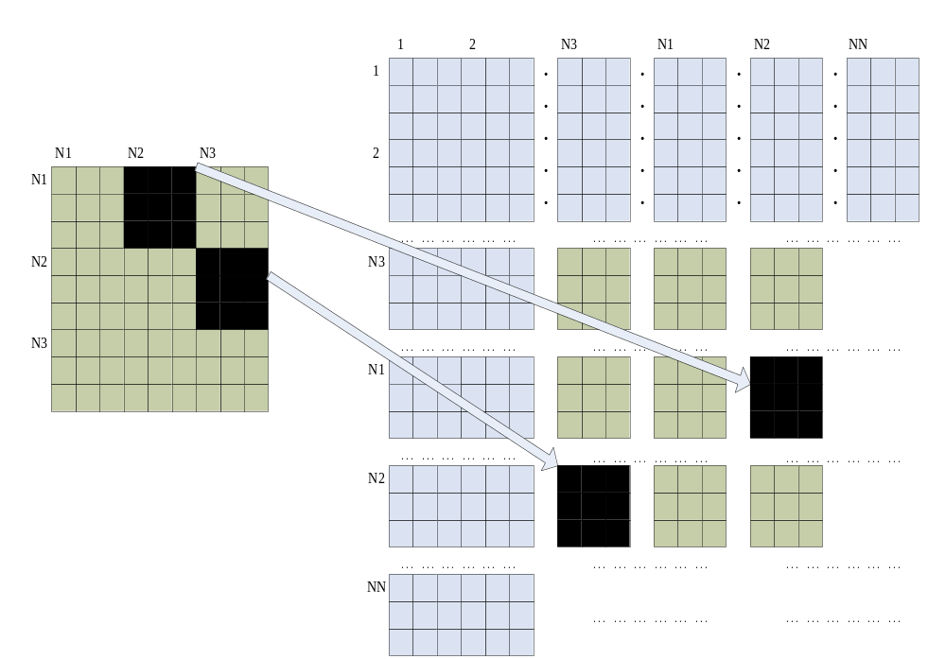
向量、矩阵装配

Slide 13
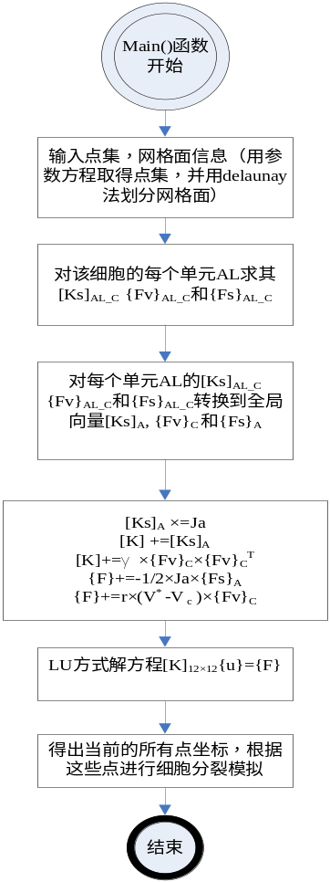
肿瘤模拟生长计算
计算网格面的Fs，Fv和Ks
装配矩阵
LU解方程
得到新的顶点坐标
更新数据

Slide 14
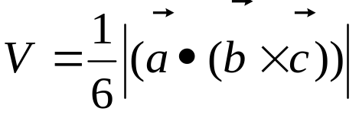
细胞分裂
计算细胞的体积
分裂（从离细胞中心最远的细胞面开始）
细胞分割面进行网格划分
更新细胞数组以及里面的元素

Slide 15
内容提纲
课题研究背景与意义
单细胞模拟生长
  模拟点获取
  网格面划分
  生长计算
  矩阵、向量装配
多细胞模拟生长
算法并行化
结果分析

Slide 16
多细胞生长
  要考虑到细胞线连接面的数据计算
  细胞域编号和全局坐标域编号的转换
多细胞分裂

Slide 17
内容提纲
课题研究背景与意义
单细胞模拟生长
  模拟点获取
  网格面划分
  生长计算
  矩阵、向量装配
多细胞模拟生长
算法并行化
结果分析

Slide 18
并行计算研究
所有计算数据是共享存储
  参与的数据主要是点坐标数组、面结构、细胞结构、边结构
采用OpenMP标准
  优点：编程简单、移植性好和可扩展

Slide 19
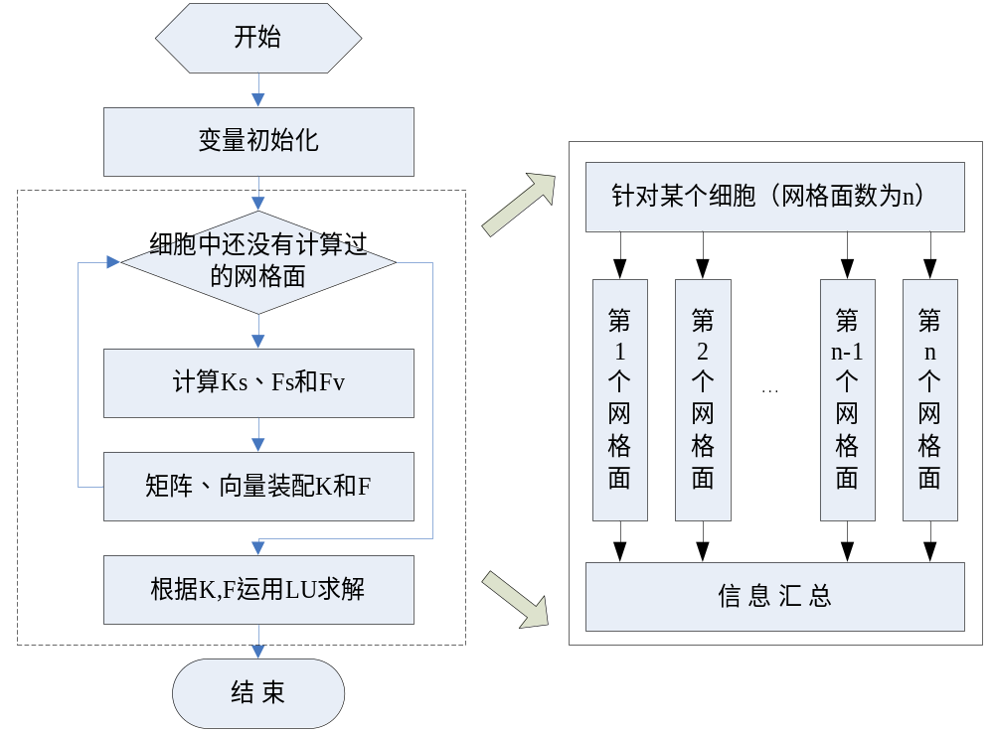
并行流程（#Pragma omp for）

Slide 20
结果数据分析
模拟生长数据结果
Z
Node 0（1, 0.57735, 1.63299）
E3
Node 2（0, 0, 0）
E1
E2
E4
Node 1（2, 0, 0）
E6
Y
E5
X
Node 3（1, 1.73205, 0）

Slide 21
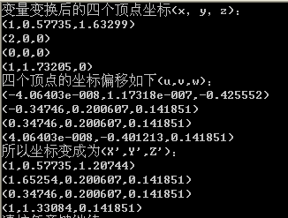
计算结果

Slide 22
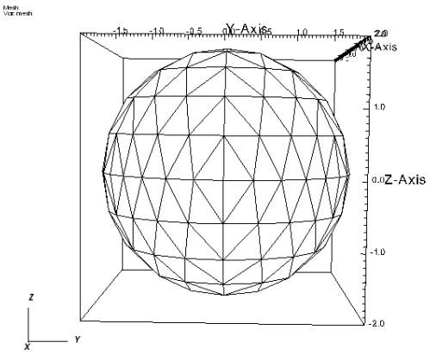
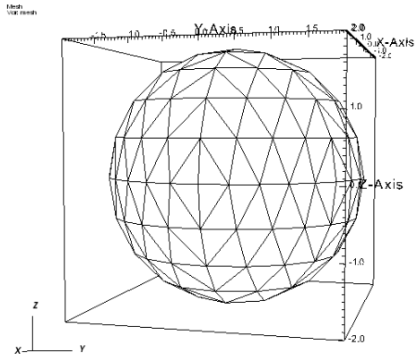
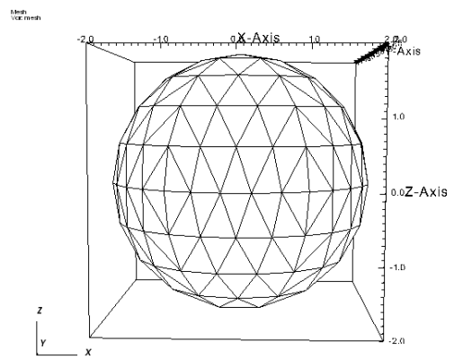
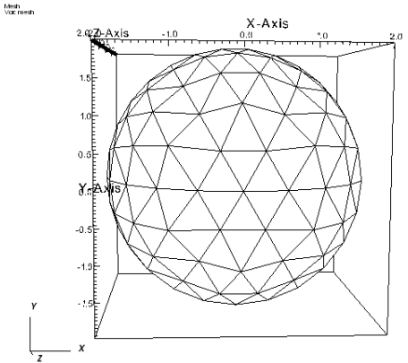
坐标点获取以及网格面构造

Slide 23
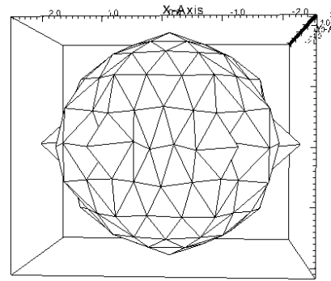
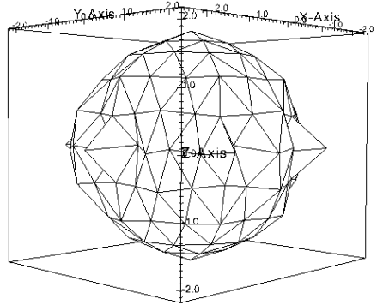
生长模拟

Slide 24
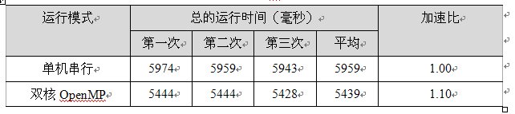
并行计算结果比对

Slide 25
结论与展望
本文在肿瘤建模中提出了一种新的研究方法，设计并且实现一部分算法来描述肿瘤行为，证明了新的方法的可靠性，并且通过对其中部分代码的并行化处理，使得运行时间得到了缩减。
在今后的工作中，改进的方向有：
再推导公式中加入2阶小量以及考虑非线性量会使计算结果更加拟合实际。
对方程求解部分进行并行化处理

Slide 26
谢 谢！

